Slide 1
Администрация Туриловского сельского поселения
~ БЮДЖЕТ ДЛЯ ГРАЖДАН ~
Бюджет Туриловского сельского поселения Миллеровского района
на 2024 год и на плановый период
2025 и 2026 годов

Slide 2
Администрация Туриловского сельского поселения
Основа формирования бюджета Туриловского сельского поселения Миллеровского района на 2024 год и на плановый период 2025 и 2026 годов
Прогноз социально-экономического развития Туриловского сельского поселения на 2024 – 2026 годы (Постановление Администрации Туриловского сельского поселения от 27.10.2023 № 115
Областной закон «Об областном бюджете на 2024 год и на плановый период 2025 и 2026 годов»
Положения Послания Президента Федеральному Собранию, определяющие бюджетную политику
Основные направления бюджетной и налоговой политики Туриловского сельского поселения
на 2024-2026 годы
(Постановление Администрации Туриловского сельского поселения от 08.11.2023 № 119)
Муниципальные программы Туриловского сельского поселения

Slide 3
Администрация Туриловского сельского поселения
Особенности составления бюджета Туриловского сельского поселения Миллеровского района на 2024 год и на плановый период 2025 и 2026 годов
Адаптация экономики к новым геополитическим условиям
Уточнение объема безвозмездных поступлений, с учетом областного закона «Об областном бюджете на 2024 год и на плановый период 2025 и 2026 годов» во 2 –м чтении
Параметры бюджета сформированы с учетом Плана мероприятий по росту доходного потенциала Туриловского сельского поселения, оптимизации расходов бюджета Туриловского сельского поселения и сокращению муниципального долга Туриловского сельского поселения до 2024 года
Соблюдение условий в соответствии с заключенными соглашениями по предоставлению из областного бюджета дотаций на выравнивание бюджетной обеспеченности и бюджетных кредитов

Slide 4
Основные направления бюджетной и налоговой политики Туриловского сельского поселения на 2024-2026 годы
Администрация Туриловского сельского поселения
Утверждены постановлением Администрации Туриловского сельского поселения от 08.11.2023 № 119
Обеспечение сбалансированности и устойчивости бюджетной системы
Повышение уровня жизни граждан
Приоритетные цели
Ключевые задачи
Сохранение социальной стабильности
Достижение целей социально-экономического развития Туриловского сельского поселения

Slide 5
Основные приоритеты Туриловского сельского поселения
Администрация Туриловского сельского поселения
Обеспечение социального благополучия населения
Пути реализации бюджетной политики
Рост собственных доходов
Эффективность и приоритизация бюджетных расходов
Сбалансированность местного бюджета

Slide 6
Меры, принимаемые для обеспечения сбалансированности бюджета Туриловского сельского поселения Миллеровского района
Проведение взвешенной долговой политики
Безусловное исполнение действующих расходных обязательств, в том числе с учетом их приоритизации и повышения эффективности использования финансовых ресурсов
План мероприятий по росту доходного потенциала Туриловского сельского поселения, оптимизации расходов бюджета Туриловского сельского поселения Миллеровского района и сокращению муниципального долга Туриловского сельского поселения до 2024 года, утвержденный распоряжением Администрации Туриловского сельского поселения от 18.07.2019 № 51

Slide 7
Основные характеристики бюджета Туриловского сельского поселения Миллеровского района на 2024-2026 годы
Администрация Туриловского сельского поселения
Тыс. рублей
Показатель | Бюджет на 2023 год | Бюджет
 |  | 2024 год | 2025 год | 2026 год
Доходы, всего | 11 303,8 | 12 019,4 | 10 867,1 | 10 836,4
из них:
Налоговые и неналоговые доходы | 6 368,6 | 6 443,4 | 6 727,8 | 7 081,4
Безвозмездные поступления | 4 935,2 | 5 576,0 | 4 139,3 | 3 755,0
дотация | 4 817,4 | 5 434,8 | 3 984,1 | 3 585,7
субвенции | 117,8 | 141,2 | 155,2 | 169,3
иные межбюджетные трансферты | 0,0 | 0,0 | 0,0 | 0,0
II. Расходы, всего | 11 303,8 | 12 019,4 | 10 867,1 | 10 836,4
III. Дефицит, Профицит | 0,0 | 0,0 | 0,0 | 0,0

Slide 8
Основные параметры бюджета Туриловского сельского поселения Миллеровского района на 2024 год
Администрация Туриловского сельского поселения
Доходы бюджета
12 019,4
Расходы бюджета
12 019,4
тыс. рублей
Налог на доходы физических лиц 1 098,1
Безвозмездные поступления
5 576,0
Иные доходы
4 683,5
Единый сельскохозяйственный налог 417,7
Государственная пошлина
6,2
Доходы, получаемые в виде арендной платы за земельные участки 237,9
Социальная политика
195,3
Жилищно-коммунальное хозяйство
799,8
Культура и кинематография 4 273,7
Общегосударственные вопросы
6 561,7
Иные расходы
188,9

Slide 9
Собственные доходы бюджета Туриловского сельского поселения Миллеровского района
Администрация Туриловского сельского поселения
тыс. рублей

Slide 10
Администрация Туриловского сельского поселения
СТРУКТУРА НАЛОГОВЫХ И НЕНАЛОГОВЫХ ДОХОДОВ БЮДЖЕТА Туриловского сельского поселения миллеровского района В 2024 ГОДУ
Всего 6 443,4 тыс. рублей
Налог на доходы физических лиц – 1 098,1
Доходы получаемые в виде арендной платы – 237,9
Налог на имущество физических лиц– 93,0
Земельный налог– 4 575,8
Иные собственные доходы– 14,7
Единый сельскохозяйственный налог – 417,7
Государственная пошлина– 6,2

Slide 11
Динамика поступлений налога на доходы физических лиц в бюджет Туриловского сельского поселения Миллеровского района
Администрация Туриловского сельского поселения
тыс. рублей

Slide 12
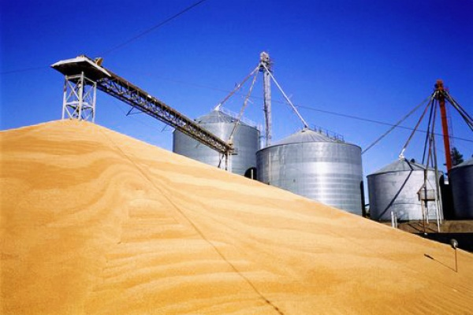
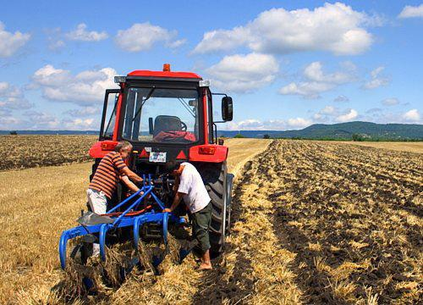
Безвозмездные поступления из областного бюджета
Администрация Туриловского сельского поселения
тыс. рублей
Наименование | 2023 год | 2024 год | 2025 год | 2026 год
Межбюджетные трансферты ВСЕГО | 4 935,2 | 5 576,0 | 4 139,3 | 3 755,0
из них:
Дотации | 4 817,4 | 5 434,8 | 3 984,1 | 3 585,7
Субвенции | 117,8 | 141,2 | 155,2 | 169,3
Иные межбюджетные трансферты | 0,0 | 0,0 | 0,0 | 0,0

Slide 13
Динамика расходов бюджета Туриловского сельского поселения Миллеровского района
Администрация Туриловского сельского поселения
тыс. рублей
+6,3%

Slide 14
Расходы бюджета Туриловского сельского поселения Миллеровского района составили 12 019,4 тыс. руб., в том числе

Slide 15
Расходы бюджета Туриловского сельского поселения Миллеровского района на социальную сферу в 2024 году – 4 490,0 тыс.рублей
Администрация Туриловского сельского поселения
Социальная сфера
(37,4%)
Культура, кинематография
(95,2%)
Образование
(0,5%)
Социальная политика
(4,3%)

Slide 16
Структура расходов по разделу «Культура, кинематография» на 2024 год
Администрация Туриловского сельского поселения

Slide 17
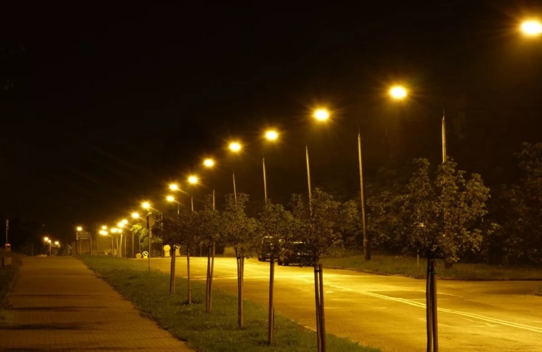
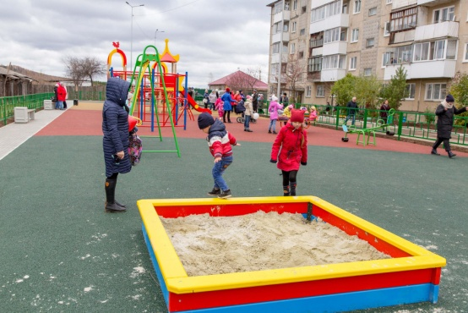
Администрация Туриловского сельского поселения
Расходы по разделу «жилищно-коммунальное хозяйство»
в 2024 году – 799,8 тыс. рублей
Расходы на уличное освещение(лимит электроэнергии)
557,5 тыс. рублей
Содержание кладбищ
109,9 тыс. рублей
Обслуживание газопровода
Иные расходы – 15,3 тыс. рублей
117,1 тыс. рублей

Slide 18
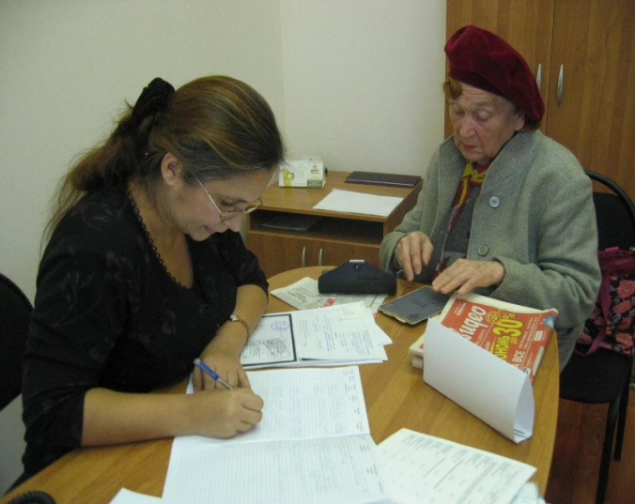
Администрация Туриловского сельского поселения
Структура межбюджетных трансфертов из областного бюджета и бюджета Миллеровского района на 2024 год
Межбюджетные трансферты
5 576,0 тыс. рублей
(3 направления)
1 дотация
2 субвенции
Дотации
(97,5%)
5 434,8
тыс. рублей
Субвенции
(2,5%)
141,2
тыс. рублей

Slide 19
Расходы бюджета Туриловского сельского поселения Миллеровского района, формируемые в рамках муниципальных программ Туриловского сельского поселения, и непрограмные расходы
Администрация Туриловского сельского поселения
тыс. рублей
 | 2024 год | 2025 год | 2026 год
Обеспечение общественного порядка и профилактика правонарушений | 10,0 | 0,0 | 0,0
Участие в предупреждении и ликвидации последствий чрезвычайных ситуаций в границах поселения, обеспечение пожарной безопасности и безопасности людей на водных объектах | 21,9 | 0,0 | 0,0
«Социальная поддержка граждан» | 195,3 | 0,0 | 0,0
«Обеспечение качественными жилищно-коммунальными услугами населения Туриловского сельского поселения» | 785,8 | 660,8 | 433,4
«Информационное общество» | 0,0 | 0,0 | 0,0
«Управление муниципальными финансами и создание условий для эффективного управления муниципальными финансами» | 6561,4 | 6170,7 | 6387,5
«Развитие культуры» | 4252,3 | 3559,9 | 2818,7
Всего по Программам | 11826,7 | 10391,4 | 9639,6
Непрограммные расходы | 192,7 | 475,7 | 1196,8

Slide 20
Структура расходов по муниципальным программам Туриловского сельского поселения в 2024 году
Администрация Туриловского сельского поселения

